Slide 1
ЕВРОПА
Географический рисунок расселения и хозяйства
Автор: учитель географии
Бабанина Ираида Александровна

Slide 2
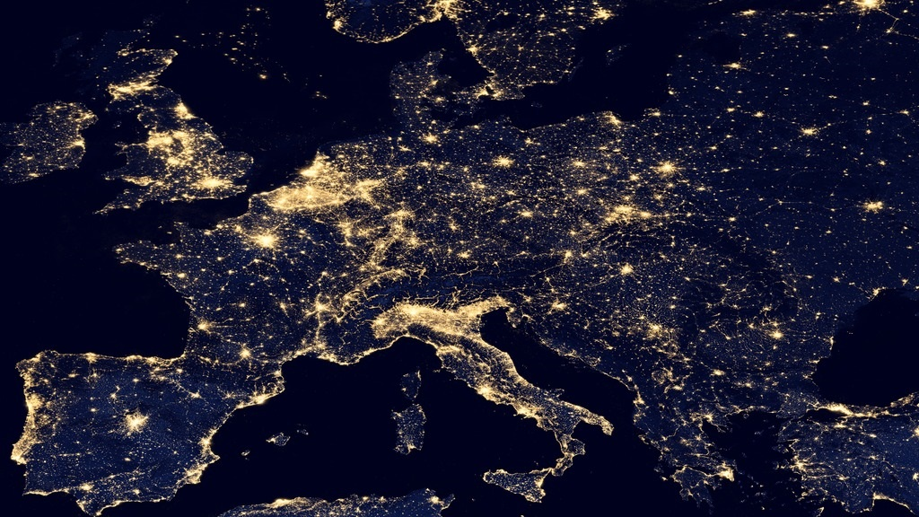
ЦЕНТРАЛЬНАЯ ОСЬ РАЗВИТИЯ

Slide 3
Территориальная структура хозяйства Европы
Территориальная структура населения и хозяйства зарубежной Европы сложилась еще в 19-ом веке, когда главным фактором был природно-ресурсный.
В настоящее время в регионе насчитывается около 400 городских агломераций и около 100 промышленных районов.
Самые значительные из них находятся в пределах так называемой «центральной оси развития», которая простирается по территории восьми стран (Великобритания, Франция, Бельгия, Нидерланды, ФРГ, Италия, Австрия, Швейцария).
Стержнем этой оси служит главная линия Рейн – Рона. В ее пределах проживают 120 млн человек и сосредоточено около половины всего экономического потенциала зарубежной Европы.

Slide 4
Промышленные районы Зарубежной Европы:
Высокоразвитые районы
Старопромышленные районы
Отсталые аграрные районы
Районы нового освоения.

Slide 5
Высокоразвитые районы, сосредоточившие высокотехнологичные, наукоемкие отрасли производства, крупнейшие банки, биржи, штаб-квартиры монополий, ведущие научные учреждения и т.п.:
столичные регионы Большого Лондона и Большого Парижа;
южный район ФРГ с центрами в Штутгарте и Мюнхене;
«промышленный треугольник» Милан-Турин-Генуя в Италии;
промышленно-городская агломерация Рандстад в Нидерландах и др.

Slide 6
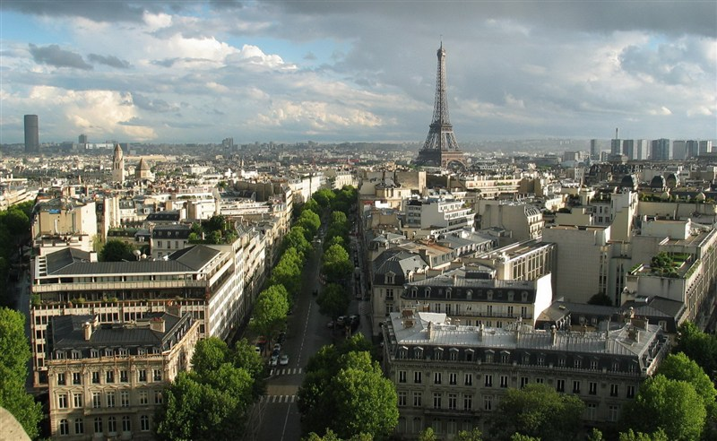
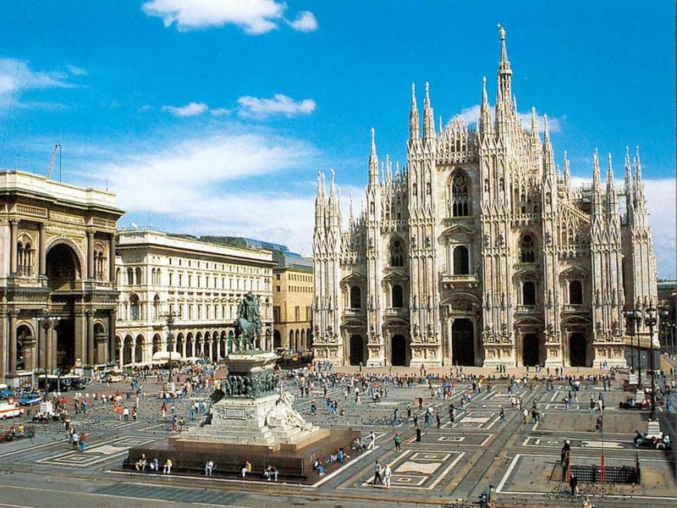
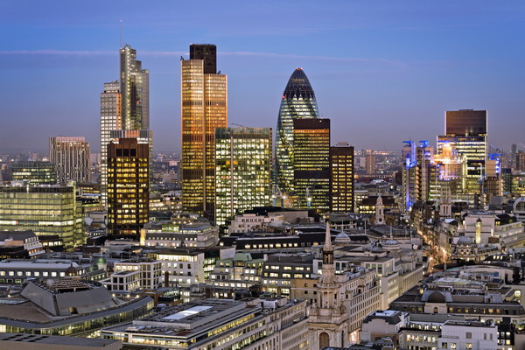
Париж
Лондон
Милан

Slide 7
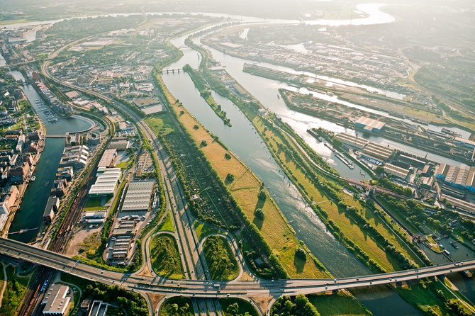
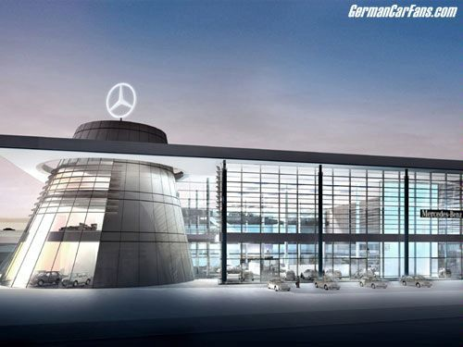
Старопромышленные районы, где преобладают базовые отрасли, возникшие в 19-ом, начале 20-го веков
Рур в ФРГ; Ланкашир, Йоркшир, Южный Уэльс в Великобритании;
Эльзас и Лотарингия во Франции;
Верхне-Селезский район в Польше;
Остравский район в Чехии и др.

Slide 8
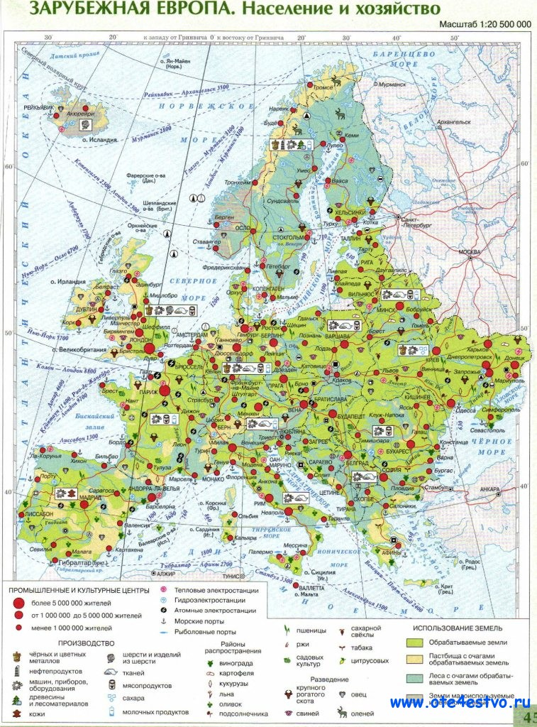
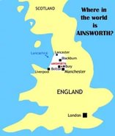
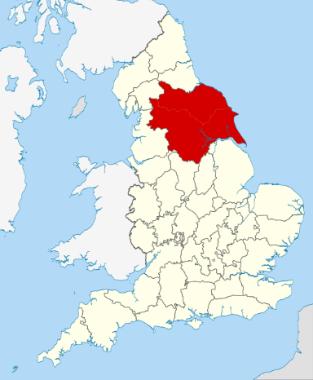
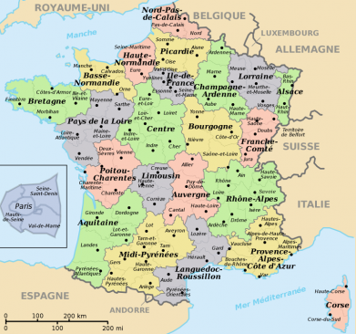
РУР
ЛАНКАШИР
ЙОРКШИР
ЛОТАРИНГИЯ

Slide 9
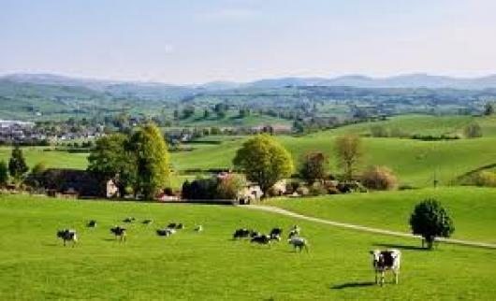
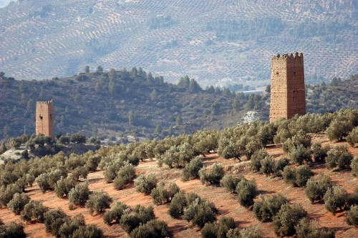
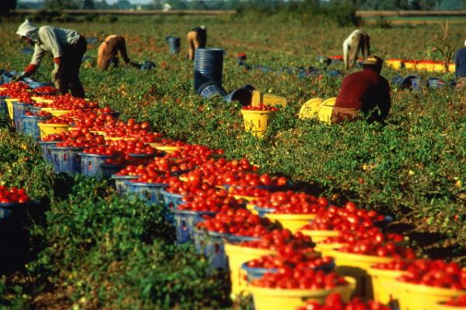
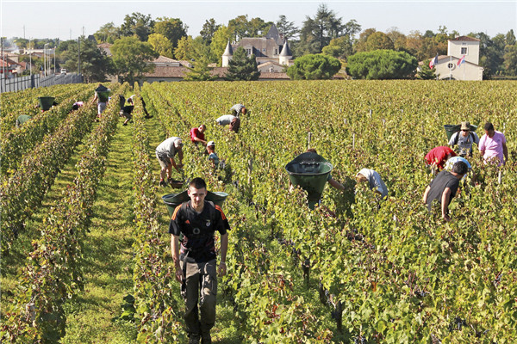
Отсталые аграрные районы, где доход на душу населения ниже, преимущественное занятие населения – сельское хозяйство:
юг Италии;
запад Франции;
центральная и юго-западная часть Испании;
Португалия;
Греция и др.

Slide 11
Районы нового освоения
1)В начале 60-х гг. произошло открытие крупного нефтегазоносного бассейна в акватории Северного моря;
2) к середине 90-х гг. там было выявлено более 450 месторождений нефти и природного газа – самые крупные – Статфьорд, Экофиск и Тролль;
3) В Нидерландах – одно из крупнейших в мире газовых месторождений – Слохтерен;
Р-н Северного моря удовлетворяет 1/3 потребностей зарубежной Европы в нефти и 2/5 в природном газе. Но в связи с этим возникает немалая экологическая угроза, не говоря уже о рыболовстве, которому нанесен непоправимый ущерб.

Slide 12
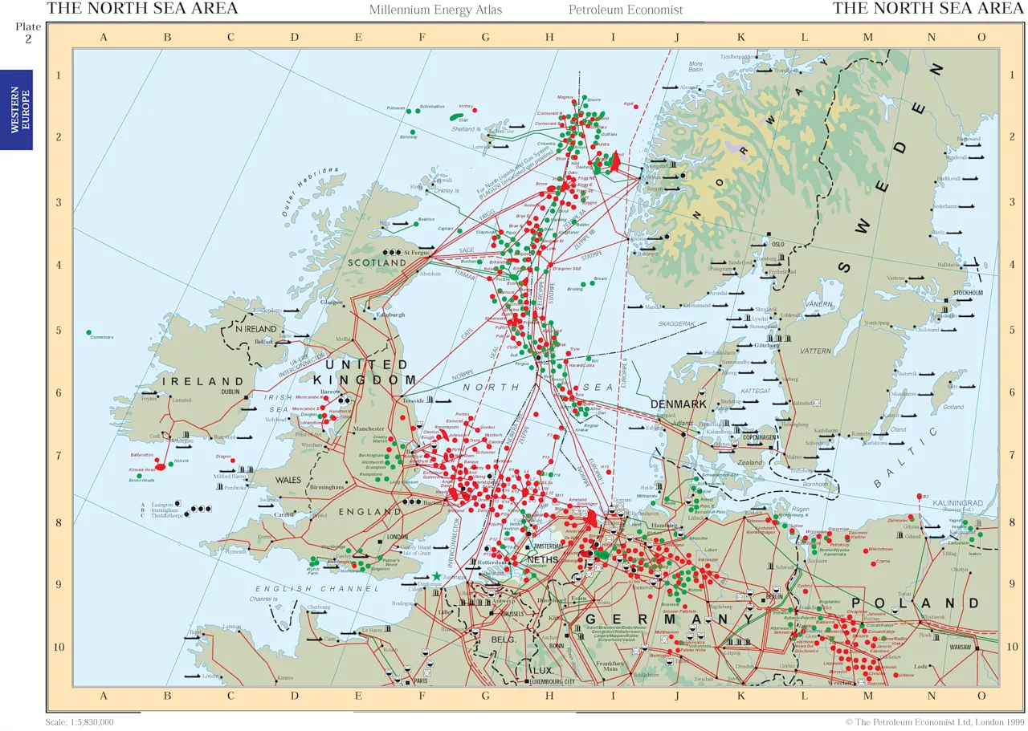
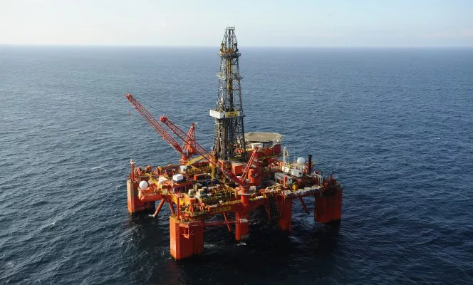
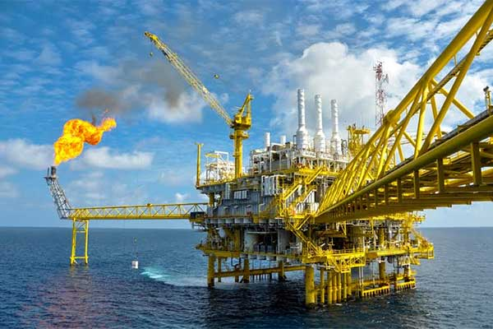
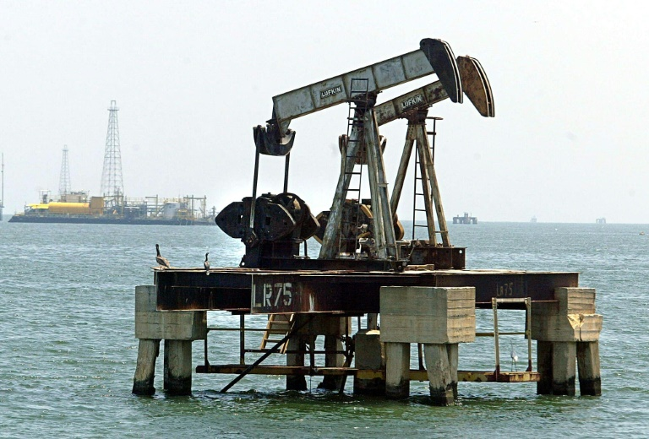

Slide 13
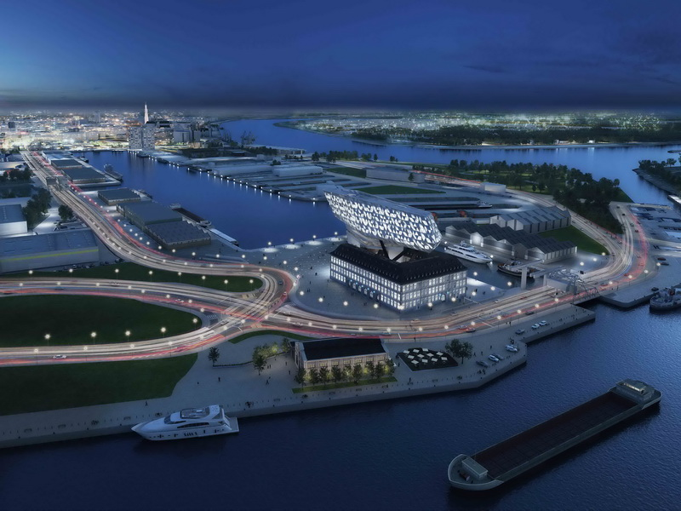
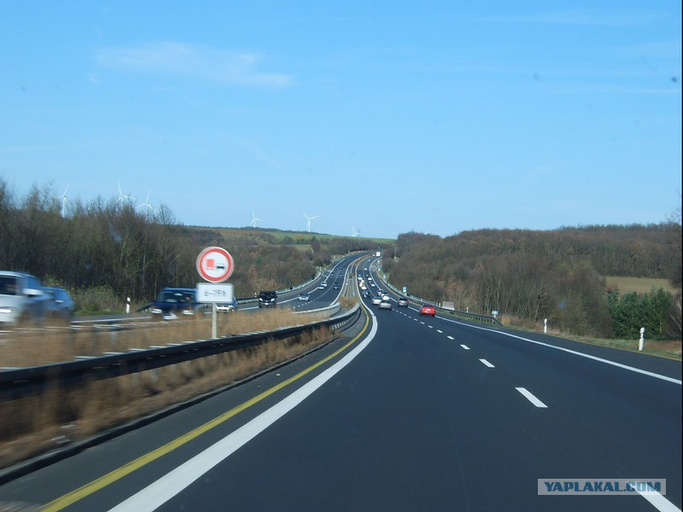
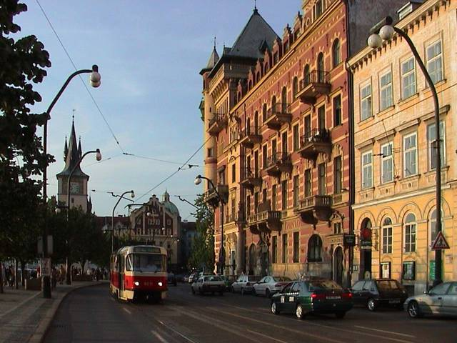
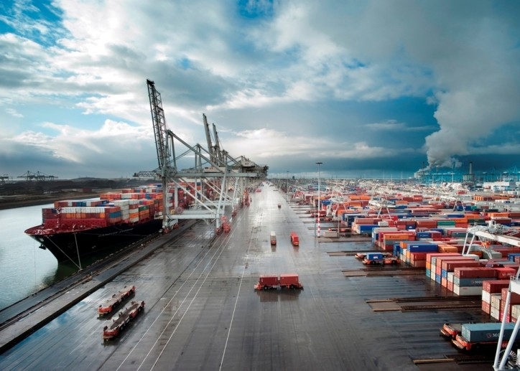
Заключение
Зарубежная Европа – самый небольшой по территории регион мира, но роль его в мировом хозяйстве очень велика.

